Slide 1


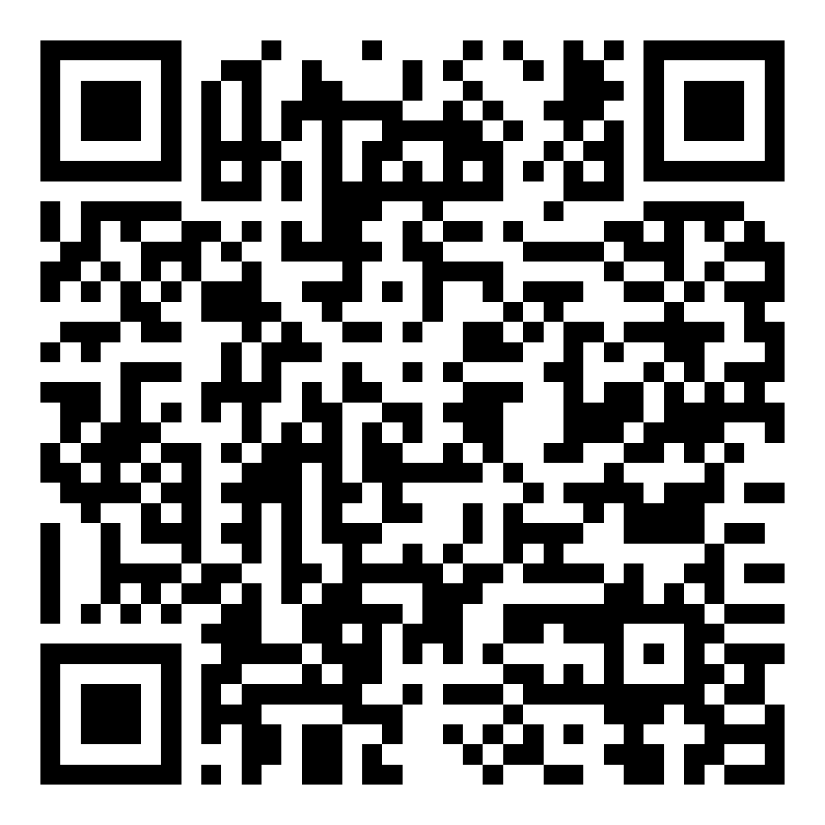

BRIGADE VERTE 2
STATION JEU
FLASH & JOUE

